Slide 1
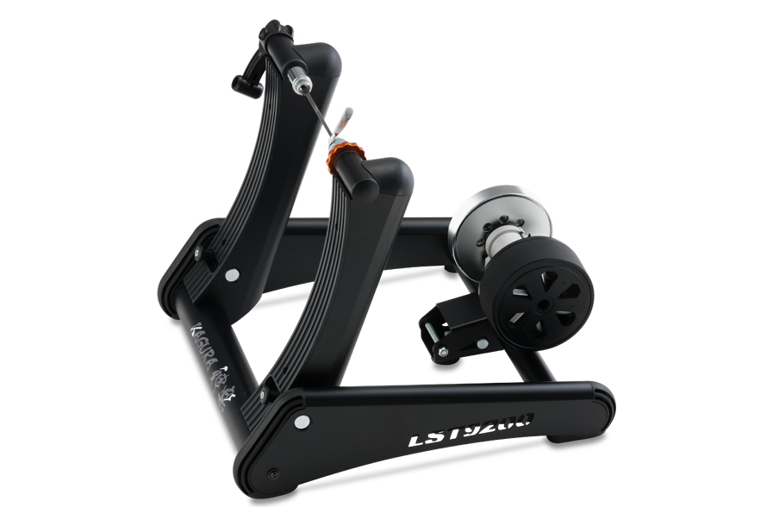
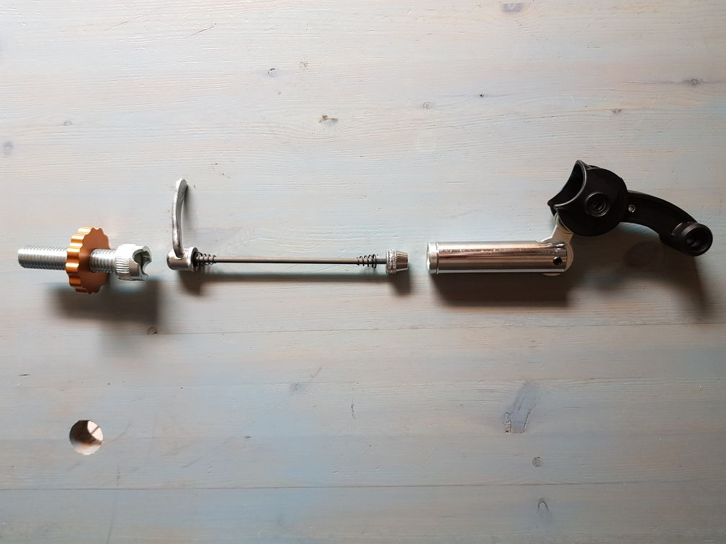
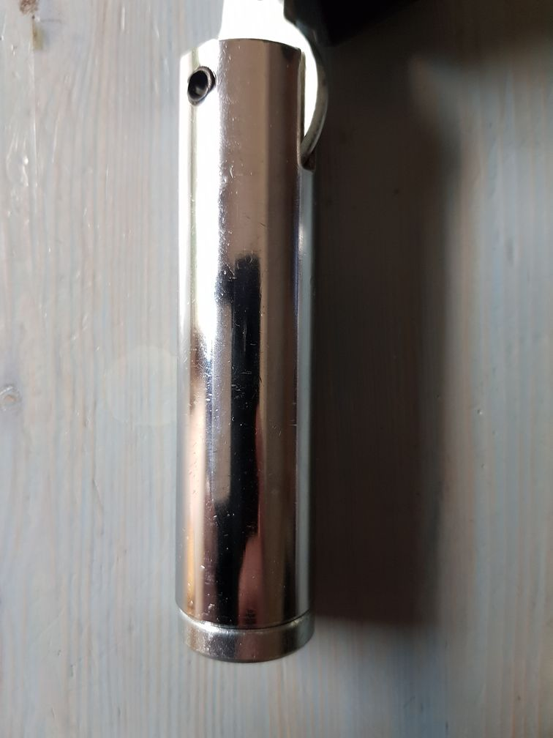
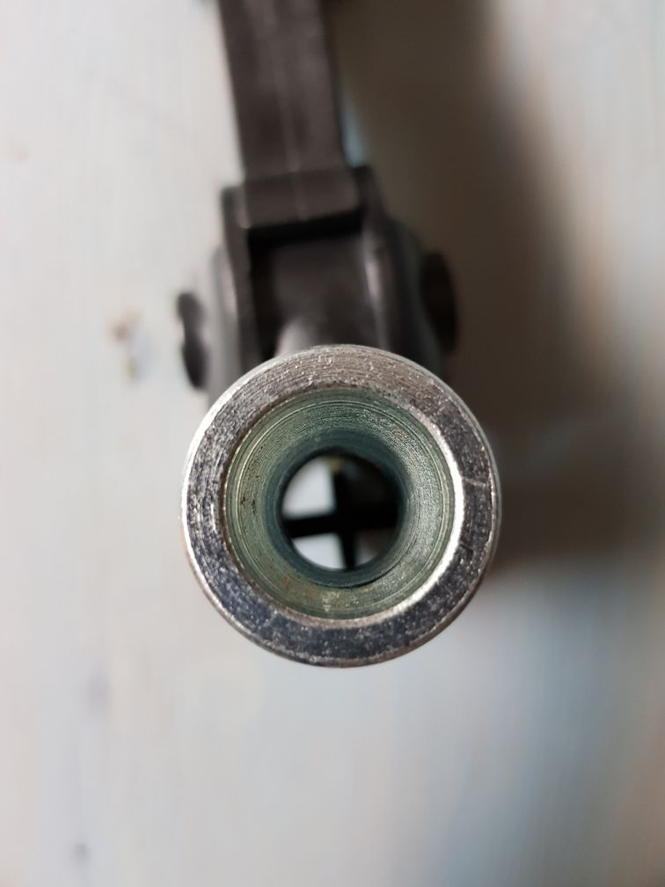
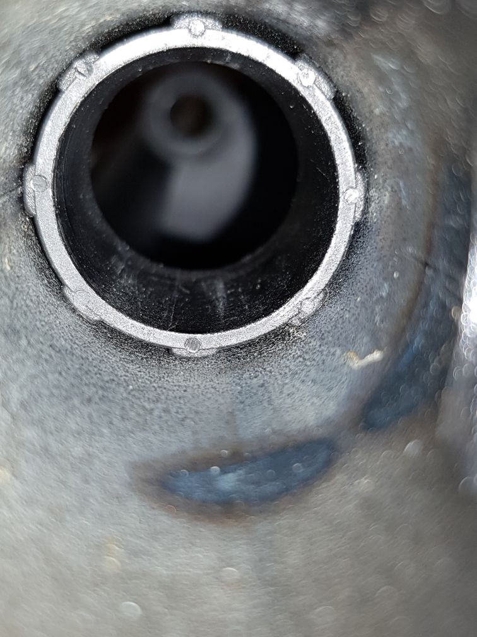
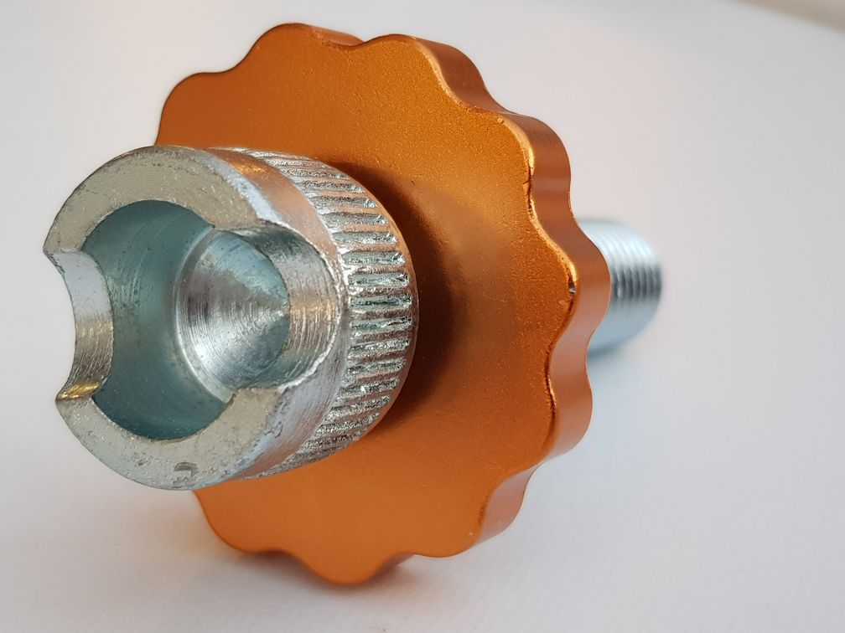
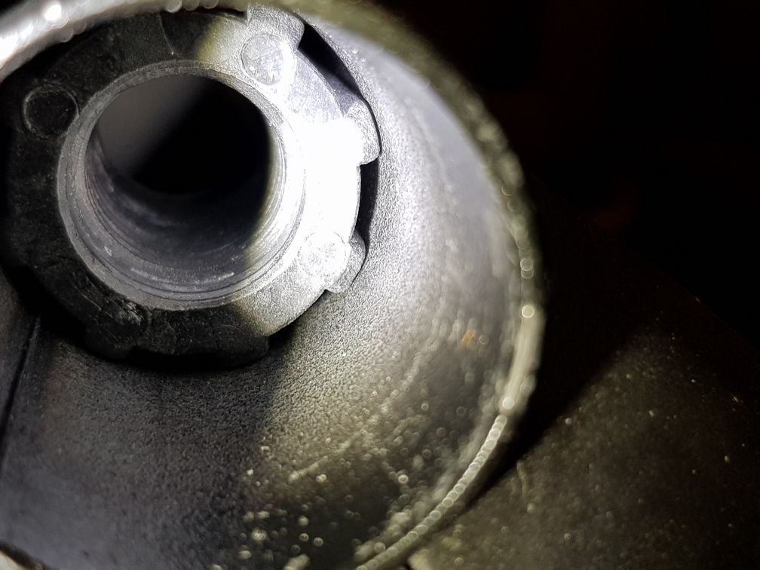
ADAPTATION D’UN HOME TRAINER POUR RECEVOIR DES VELOS AVEC TRANSMISSION DANS LE MOYEU ET ROUE ARRIERE FIXEE AVEC ECROUS BORGNES
ETAT D’ORIGINE HOME TRAINER
Le home trainer ci-dessous :
est prévu pour recevoir des vélos avec axe traversant et attache rapide de ce genre :
Soudés au sommet des deux bras se trouvent deux tubes roulés soudés de Ø intérieur > 30,6 mm et de longueur 72 mm et 105 mm, des éléments en résine sont emmanchés à force dans les deux tubes pour y monter d’un côte la vis M18 et de l’autre le mécanisme articulé et coulissant permettant le serrage de la roue.
Les éléments de serrage du home trainer possèdent une empreinte femelle des embouts de l’axe
Tube en acier poli coulissant dans insert en résine. Des biellettes relient le tube à la poignée de manœuvre et de verrouillage
Empreinte conique en extrémité de tube, logement de l’écrou conique de l’axe de roue
Insert en résine lisse qui guide le tube acier poli. Insert monté à force et positionné dans tube support par un épaulement
Empreinte cylindrique dans tête de vis, logement de la tête de verrouillage de l’axe de roue. En orange, écrou de serrage de la vis sur épaulement insert en résine
Insert en résine taraudé M18 dans tube roulé soudé. Monté à force et positionné dans tube support par un épaulement

Slide 2
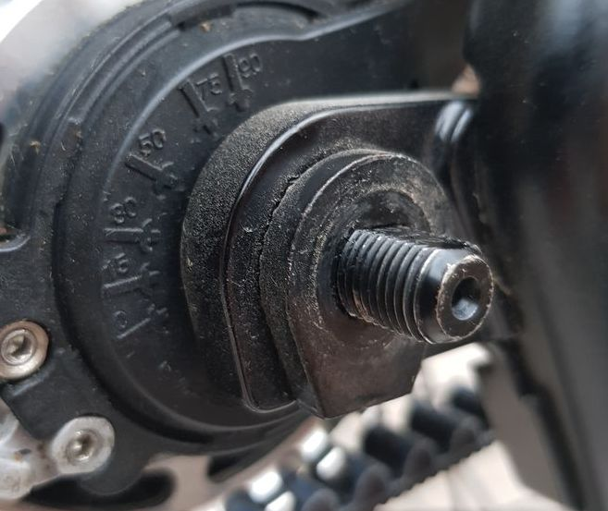
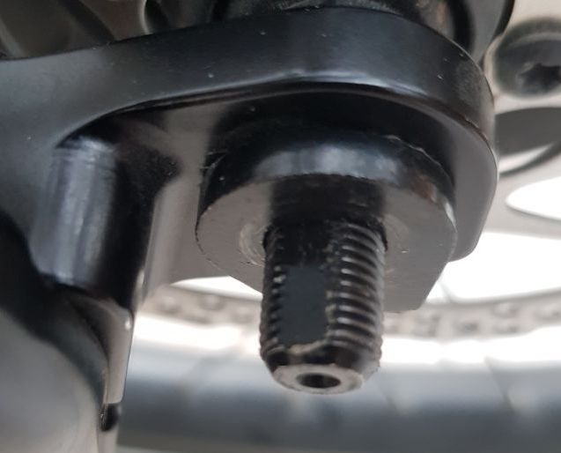
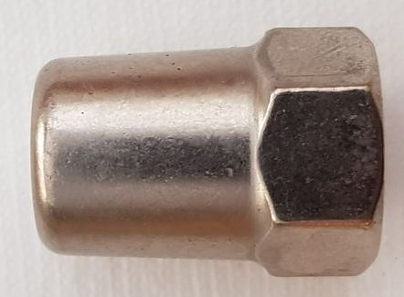
ADAPTATION D’UN HOME TRAINER POUR RECEVOIR DES VELOS AVEC TRANSMISSION DANS LE MOYEU ET ROUE ARRIERE FIXEE AVEC ECROUS BORGNES
ETAT ACTUEL VELO
ETAT FUTUR
Le besoin est de pouvoir utiliser des vélos avec transmission dans le moyeu qui n’est pas traversé par un axe à serrage rapide. La roue est fixée par des écrous borgnes M10 en inox avec un pas fin de 1 mm et de forme extérieure légèrement conique comme ceci :
Le système actuel sur le home trainer sera démonté et conservé pour être réutilisé pour le vélo concerné par l’attache rapide.
Le principe retenu sera celui de deux vis M18 qui viendront se visser dans deux manchons métalliques avec épaulement et que l’on glissera dans les tubes supports. 4 écrous M18 serreront l’ensemble.
L’écrou borgne du vélo sera remplacé par un écrou avec une forme extérieure cylindrique et non plus conique pour simplifier l’usinage et moins haut pour réduire la chaine de cotes pour insérer l’ensemble dans les 264 mm de distance entre les deux bras.
Clef de 15
La distance entre les deux bras est de 264 mm, longueur à laquelle il faut retrancher les 2 épaulements des manchons (8 mm), les 2 écrous M18 série basse (18 mm) et 2 hauteurs de tête de vis (30 mm) . Soit 264-56 = 208 mm. La largeur de l’axe de roue avec ses nouveaux écrous en place sera de 201 mm. Le jeu disponible pour assurer le montage sera donc de 3,5 mm de chaque côté,
La course de la vis jusqu’au blocage sera de 3,5 mm auxquels s’ajoute l’emboitement de 9 mm de la tête de vis dans l’écrou de roue soit 12,5 mm au total.
22
Écrou d’axe de roue arrière en inox
Axe de roue arrière filetage cylindrique M10 pas de 1 longueur 12 mm
épaulement
Écrou M18 série basse
Tête de vis M18
201
Tube bras home trainer
Axe de roue à insérer entre bras du home trainer
Jeu pour mise en place roue sur home trainer
4
9
15
3,5
3,5
264

Slide 3
ADAPTATION D’UN HOME TRAINER POUR RECEVOIR DES VELOS AVEC TRANSMISSION DANS LE MOYEU ET ROUE ARRIERE FIXEE AVEC ECROUS BORGNES
ETAT FUTUR PIECES A USINER
Écrou hexagonal M18 pas de 2,5 série basse
rondelle plate en acier Ø35-Ø19-e=3
Ø 26 avec 4 méplats pour clef
Ø 35
Ø 30,5 maxi
Chanfrein
Ø 18
chanfrein
Taraudage M10 pas de 1
15
gorge
9
9
9
10
10
4
15
1 vis de 130 et 1 de 160
1 insert de 70 et 1 de 100
Écrou borgne en acier inox 304 monté à demeure sur axe roue de vélo.
Vis acier filetage M18 pas de 2,5 avec alésage dans tête de vis pour ajustement sur écrou borgne. 1 vis de 130 de long et 1 de 160 (sous tête)
Insert en acier. Rentre dans le tube support sur home trainer. Taraudage M18 pas de 2,5.
Tube support sur home trainer. Représentation partielle
Quantitatif à usiner :
4 écrous borgnes M10 pas de 1, en inox 304.
1 vis M18 en acier, pas de 2,5, de 130 mm de long sous tête.
1 vis M18 en acier, pas de 2,5, de 160 mm de long sous tête.
4 écrous hexagonaux M18 pas de 2,5 série basse.
1 manchon en acier taraudé M18, pas de 2,5, de 70 mm de long.
1 manchon en acier taraudé M18, pas de 2,5, de 100 mm de long.
2 rondelles en acier Ø 35, Ø19 et épaisseur 3.

